Slide 1

Git
江伟伟
2013.7.25

Slide 2
什么是Git？
Git是一个分布式版本控制／软件配置管理软件，原来是linux内核开发者Linus Torvalds为了更好地管理linux内核开发而创立的。
http://zh.wikipedia.org/wiki/Git

Slide 3
Git设计目标： Speed Simple design Strong support for non-linear development (thousands of parallel branches) Fully distributed Able to handle large projects like the Linux kernel efficiently (speed and data size) http://git-scm.com/book/en/Getting-Started-A-Short-History-of-Git
Notes:
https://git.wiki.kernel.org/index.php/GitSvnComparsion

Slide 4

https://github.com/ GitHub is the best place to share code with friends, co-workers, classmates, and complete strangers. Over three million people use GitHub to build amazing things together.
谁在用Git？
Notes:
http://git-scm.com/

Slide 5
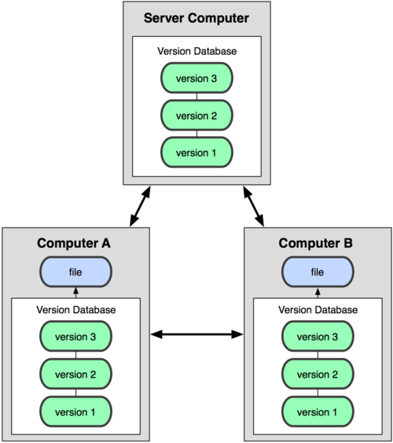
Git-分布式代码管理
Notes:
http://progit.org/book/

Slide 6
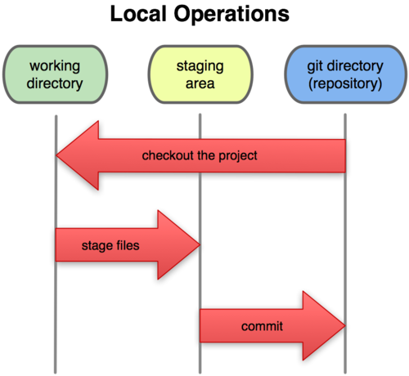
Notes:
http://progit.org/book/

Slide 7
Git代码提交流程
3-step commit process (SVN is 2-step)
Working files: User-modified (also in SVN)
Staged files: Ready for commit
Committed files: Safely stored in repo (also in SVN)
Staging area
Commit all or only some changed files
Commit portions of a changed file
Allows for a forgiving & flexible work process
Can change many files, but commit them in groups according to features
http://git-scm.com/about/staging-area

Slide 8
Git客户端安装
客户端安装cygwin（在windows平台上运行的unix模拟环境）
http://www.cygwin.com/
需要安装下面4个软件包
git
git-completion Git自动补全
vim Git 默认的编辑器
openssh SSH 客户端，为访问 SSH 协议的版本库提供支持
安装程序与本地包文件共享： \\SRV030046\share\cygwin
运行setup.exe，安装软件包方式选择本地，这样速度会比较快
参考:
http://www.ubuntu-tw.org/modules/newbb/viewtopic.php?topic_id=47282
Notes:
Cygwin 入門http://www.ubuntu-tw.org/modules/newbb/viewtopic.php?topic_id=47282
Linux基础命令
pwd 显示当前的路径
cd 改变当前路径，无参数时进入对应用户的home目录
ls 列出当前目录下的文件。此命令有N多参数，比如ls -al
mv 文件改名或目录改名
man 联机帮助
less 显示文件的最末几行
cd e: 切换到E盘 与cd /cygdrive/e效果一样

Slide 9
Git客户端安装
配置cygwin
生成vim配置文件
$ cp /usr/share/vim/vim73/vimrc_example.vim ~/.vimrc
自动补全忽略大小写
$ vim ~/.inputrc
# Filename completion/expansion
set completion-ignore-case on #解除这行的注释
更多的安装与设置参考
http://www.ubuntu-tw.org/modules/newbb/viewtopic.php?topic_id=47282
http://oldratlee.com/post/2012-12-22/stunning-cygwin
Notes:
Cygwin 入門http://www.ubuntu-tw.org/modules/newbb/viewtopic.php?topic_id=47282
Linux基础命令
pwd 显示当前的路径
cd 改变当前路径，无参数时进入对应用户的home目录
ls 列出当前目录下的文件。此命令有N多参数，比如ls -al
mv 文件改名或目录改名
man 联机帮助
less 显示文件的最末几行
cd e: 切换到E盘 与cd /cygdrive/e效果一样

Slide 10
Git客户端配置
git config --system core.fileMode false #禁止Git对文件权限的跟踪
git config --system core.quotepath false #输出中文文件名显示问题
git config --system color.ui true #开启颜色显示
git config --global user.name “江伟伟“ #配置Git用户名
git config --global user.email "jww0328@17u.cn" #配置email
git config –l #查看Git设置
配置SSH key
ssh-keygen -t rsa -C “你的邮箱@17u.cn"
cat ~/.ssh/id_rsa.pub
cat ~/.ssh/id_rsa.pub > /dev/clipboard #将公钥复制到剪贴板

Slide 11
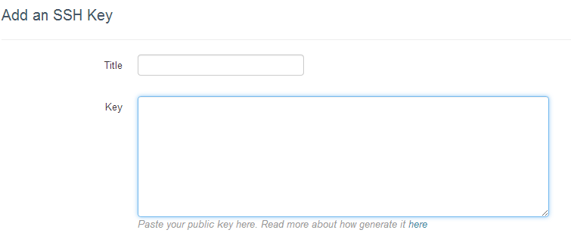
Git服务器设置ssh key
使用域账号登录Gitlab后台添加key
http://192.168.31.15/keys/new
将公钥直接复制到页面上的Key文本框里，注意不要有额外的空格换行，Title不需要手动输入

Slide 12
Git基础命令
git init
初始化新项目
git status
查看所有文件状态
git add
将文件添加到暂存区
git commit
提交暂存区文件
git log
查看提交历史
git config --global user.name "<name>“
配置用户姓名
这里主要讲Git命令行操作，掌握之后再使用任何GUI工具都很容易，一通百通！
Git GUI工具 http://git-scm.com/downloads/guis

Slide 13
创建项目
新建项目
mkdir testproject
cd testproject
git init
touch README
git add README
git commit -m 'first commit'
git remote add origin git@192.168.31.15:test.git
git push -u origin master
获取现有项目
git clone git@192.168. 31.15:test.git

Slide 14
基于分支的提交流程
git checkout –b myfeature #新建并切换到新功能分支
git add files #添加新文件到暂存区
git commit –a –m ‘修改原因’#将暂存区所有修改提交
git checkout develop #切换回开发分支
git merge myfeature #合并新功能分支
git brance -d myfeature #删除新功能分支
git pull #获取并合并远程服务器最新代码
git push #推送本地分支到远程服务器对应分支
养成先pull再push的好习惯！

Slide 15

不要再废话了！ 演示吧！

Slide 16
最佳工作模型（供参考） Git-flow
http://nvie.com/posts/a-successful-git-branching-model/

Slide 17
主要分支(长期存在) master 主分支(除非重大 bug，会分出 hotfix分支) develop 开发分支(用来另外分支出 Release, feature) 次要分支 Feature功能分支(由 develop 直接分支，开发新功能) Release预发布分支(由 develop 直接分支，开发下一版 Release) Hotfixes(由 master 直接分支，修复 bug)

Slide 18
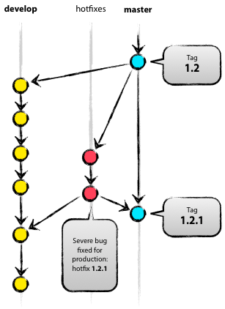

Slide 19
Feature功能分支
新建并切换到新功能分支
$git checkout -b myfeature develop
修改代码后commit（多次）
$git add test.cs
$git commit -a -m "修改注释“
切换回develop合并功能分支
$ git checkout develop
$ git merge --no-ff myfeature
刪除功能分支
$ git branch -d myfeature
将分支上传
$ git push origin develop

Slide 20
Release发布分支
$git checkout -b release-1.1 develop
经过一堆commit message，有新增文件就git add下
$git commit -a -m "Update: release 1.1"
切回去主分支master合并release-1.1 分支
$git checkout master
$git merge --no-ff release-1.1
在 master 上面加上新 tag
$git tag -a v1.3 -m "Release v1.1 Tag"
切换到develop分支合并release-1.1 分支
$git checkout develop
$git merge --no-ff release-1.1
上传
$git push
将新Tag v1.1 更新到 origin/master
$git push origin v1.1
刪除 release-1.1 分支
$ git branch -d release-1.1

Slide 21
Hotfix Bug修复分支
$git checkout -b hotfix-1.1.1 master
修改代码后 commit
$git commit -a -m "Hotfix: release 1.1.1"
切换到master合并hotfix-1.1.1分支
$git checkout master
$git merge --no-ff hotfix-1.1.1
新增bug修复过后的 Tag
$git tag -a v1.3.1 -m "Hotfix v1.1.1 Tag"
切换到 develop 分支后合并hotfix-1.1.1 分支
$git checkout develop
$git merge --no-ff hotfix-1.1.1
合并过后删除 hotfix-1.1.1 分支
$git branch -d hotfix-1.1.1
上传
git push
git push origin v1.3.1

Slide 22
不要被后面的Git命令完整列表给吓到，常用命令不超过10个！

Slide 23
Git命令列表
Git配置
git config --global user.name “name” git config --global user.email “email" git config --global color.ui true git config --global alias.co checkout git config --global alias.ci commit git config --global alias.st status git config --global alias.br branch git config -l # 列举所有配置

Slide 24
Git命令列表
查看、添加、提交、删除、找回，重置修改文件
git help <command> # 显示command的help git show # 显示某次提交的内容 git show $id
git co -- <file> # 抛弃工作区修改 git co . # 抛弃工作区修改
git add <file> # 将工作文件修改提交到本地暂存区 git add . # 将所有修改过的工作文件提交暂存区
git rm <file> # 从版本库中删除文件 git rm <file> --cached # 从版本库中删除文件，但不删除文件
git reset <file> # 从暂存区恢复到工作文件 git reset -- . # 从暂存区恢复到工作文件 git reset --hard # 恢复最近一次提交过的状态，即放弃上次提交后的所有本次修改
git ci <file> git ci . git ci -a # 将git add, git rm和git ci等操作都合并在一起做 git ci -am "some comments" git ci --amend # 修改最后一次提交记录
git revert <$id> # 恢复某次提交的状态，恢复动作本身也创建了一次提交对象 git revert HEAD # 恢复最后一次提交的状态

Slide 25
Git命令列表
查看文件diff
git diff <file> # 比较当前文件和暂存区文件差异 git diff git diff <$id1> <$id2> # 比较两次提交之间的差异 git diff <branch1>..<branch2> # 在两个分支之间比较 git diff --staged # 比较暂存区和版本库差异 git diff --cached # 比较暂存区和版本库差异 git diff --stat # 仅仅比较统计信息
查看提交记录
git log git log <file> # 查看该文件每次提交记录 git log -p <file> # 查看每次详细修改内容的diff git log -p -2 # 查看最近两次详细修改内容的diff git log --stat # 查看提交统计信息

Slide 26
Git命令列表
查看、切换、创建和删除分支
git br -r # 查看远程分支 git br <new_branch> # 创建新的分支 git br -v # 查看各个分支最后提交信息 git br --merged # 查看已经被合并到当前分支的分支 git br --no-merged # 查看尚未被合并到当前分支的分支
git co <branch> # 切换到某个分支 git co -b <new_branch> # 创建新的分支，并且切换过去 git co -b <new_branch> <branch> # 基于branch创建新的new_branch
git co $id # 把某次历史提交记录checkout出来，但无分支信息，切换到其他分支会自动删除 git co $id -b <new_branch> # 把某次历史提交记录checkout出来，创建成一个分支
git br -d <branch> # 删除某个分支 git br -D <branch> # 强制删除某个分支 (未被合并的分支被删除的时候需要强制)
分支合并和rebase
git merge <branch> # 将branch分支合并到当前分支 git merge origin/master --no-ff # 不要Fast-Foward合并，这样可以生成merge提交
git rebase master <branch> # 将master rebase到branch，相当于： git co <branch> && git rebase master && git co master && git merge <branch>

Slide 27
Git命令列表
Git暂存管理
git stash # 暂存 git stash list # 列所有stash git stash apply # 恢复暂存的内容 git stash drop # 删除暂存区
Git远程分支管理
git pull # 抓取远程仓库所有分支更新并合并到本地 git pull --no-ff # 抓取远程仓库所有分支更新并合并到本地，不要快进合并 git fetch origin # 抓取远程仓库更新 git merge origin/master # 将远程主分支合并到本地当前分支 git co --track origin/branch # 跟踪某个远程分支创建相应的本地分支 git co -b <local_branch> origin/<remote_branch> # 基于远程分支创建本地分支，功能同上
git push # push所有分支 git push origin master # 将本地主分支推到远程主分支 git push -u origin master # 将本地主分支推到远程(如无远程主分支则创建，用于初始化远程仓库) git push origin <local_branch> # 创建远程分支， origin是远程仓库名 git push origin <local_branch>:<remote_branch> # 创建远程分支 git push origin :<remote_branch> #先删除本地分支(git br -d <branch>)，然后再push删除远程分支

Slide 28
Git命令列表
Git远程仓库管理
git remote -v # 查看远程服务器地址和仓库名称 git remote show origin # 查看远程服务器仓库状态 git remote add origin git@github:robbin/robbin_site.git # 添加远程仓库地址 git remote set-url origin git@github.com:robbin/robbin_site.git # 设置远程仓库地址(用于修改远程仓库地址) git remote rm <repository> # 删除远程仓库
创建远程仓库
git clone --bare robbin_site robbin_site.git # 用带版本的项目创建纯版本仓库 scp -r my_project.git git@git.csdn.net:~ # 将纯仓库上传到服务器上
mkdir robbin_site.git && cd robbin_site.git && git --bare init # 在服务器创建纯仓库 git remote add origin git@github.com:robbin/robbin_site.git # 设置远程仓库地址 git push -u origin master # 客户端首次提交 git push -u origin develop # 首次将本地develop分支提交到远程develop分支，并且track
git remote set-head origin master # 设置远程仓库的HEAD指向master分支

Slide 29

微软官方VS Git插件
http://visualstudiogallery.msdn.microsoft.com/abafc7d6-dcaa-40f4-8a5e-d6724bdb980c
要求 Visual Studio 2012。。
Notes:
另外一个第三方Git插件的使用教程：
Getting Started with Git and Visual Studio
http://juristr.com/blog/2013/06/getting-started-with-git-and-visualstudio/

Slide 30


